Slide 1

Bonjour!
Voici ton 2^{ième}
CLIC!
Lis une diapositive à la fois
et fais ce qui est demandé
avant d’aller plus loin…

Slide 2

Des questions te seront posées
pendant un CLIC.
Tu peux noter tes réponses sur une feuille pour ensuite les recopier dans le document WORD que tu as reçu et que tu retourneras à ton accompagnatrice ou ton accompagnateur après chaque CLIC
Quand tu auras à répondre
à une question ou que tu auras une action à poser la diapositive sera bleue.

Slide 3
Nous voici à ton CLIC 2!
Aujourd’hui, je t’invite à découvrir
un peu plus l’Esprit Saint…
…et à lui ouvrir ton cœur!
Car l’Esprit Saint peut agir en toi et par toi!

Slide 4
Esprit Saint, qui es-tu?

Slide 5
Je te propose des énigmes bibliques pour découvrir
des choses sur l’Esprit Saint…

Slide 6
Dans ce CLIC, tu vas lire
des textes qui viennent
de la Bible.

Slide 7
Tu auras aussi à répondre à des questions à l’aide de la fiche jeune que tu as reçu.
Tu m’enverras
le document Word
que tu attacheras à ton courriel.

Slide 8
N’oublie pas!
Les diapositives bleues correspondent
à une action que tu as à faire
ou à une réponse que tu auras à me donner…
Lis les diapositives l’une après l’autre
et réponds aux questions dans l’ordre.

Slide 9

Prépare-toi!
Je te lance dans ta recherche
pour découvrir l’Esprit Saint!
« je te propose d’ouvrir ta bible pour lire chaque passage »

Slide 10
Voici un texte de la Bible qui vient de
l’Évangile de Jean
(Jean 1, 32-34)
Jean le baptiste était devant une foule qui voulait se faire baptiser dans l’eau du fleuve appelé le Jourdain. Jésus était parmi cette foule.
Jean le baptiste dit: « J’ai vu l’Esprit Saint, comme une colombe venue du ciel, descendre sur Jésus ».
Jean le baptiste dit encore: « Et moi, je ne connaissais pas Jésus, mais, celui qui m’a envoyé baptiser dans l’eau, celui-là m’avait dit: « Celui sur qui tu verras l’Esprit descendre et demeurer, c’est lui qui baptise dans l’Esprit Saint ».

Slide 11
À partir du texte que tu viens de lire
tu peux découvrir un symbole de l’Esprit.
Question 1
Quel est ce premier symbole?

Slide 12
Voici maintenant un texte de la Bible
qui vient du 1er livre des Corinthiens
(1 Co 3, 16)
Ne savez-vous pas que vous êtes le Temple de Dieu.
et que l’Esprit de Dieu habite en vous?

Slide 13
À partir du texte que tu viens de lire
tu peux découvrir quelque chose sur l’Esprit.
Question 2
Où habite l’Esprit Saint?

Slide 14
Voici maintenant un texte de la Bible
qui vient du livre des Romains
(Rm 8, 14-16)
En effet, tous ceux et celles qui sont animés de l’Esprit de Dieu sont des fils et des filles de Dieu.
Vous n’avez pas reçu un esprit d’esclaves pour retomber dans la crainte; vous avez reçu un esprit de fils et de filles adoptifs qui nous fait nous écrier: Abba, Père!

Slide 15
À partir du texte que tu viens de lire
tu peux découvrir quelque chose sur l’Esprit.
Question 3
Que sommes-nous parce que
nous sommes animés
de l’Esprit de Dieu?

Slide 16
Voici un texte de la Bible qui vient de
l’Évangile de Jean
(Jean 14, 25-27)
Jésus dit: « Je vous ai dit cela pendant que j’étais avec vous. Mais, le Paraclet, le Défenseur, l’Esprit Saint que le Père enverra en mon nom, lui, vous enseignera tout et vous rappellera tout ce que je vous ai dit.
Je vous laisse ma paix; c’est ma paix que je vous donne; je ne vous la donne pas comme le monde la donne; que votre cœur ne se trouble pas ni ne s’effraie.

Slide 17
À partir du texte que tu viens de lire
tu peux découvrir quelque chose sur l’Esprit.
Question 4
Quels sont les surnoms donnés
à l’Esprit Saint?

Slide 18
Voici un texte de la Bible qui vient
du livre des Actes des apôtres.
(Actes 2, 1-4)
Le jour de la Pentecôte étant arrivé, les apôtres se trouvaient tous ensemble dans un même lieu. Tout à coup, est venu du ciel un bruit tel un violent coup de vent. Le vent remplit toute la maison où ils se tenaient.
Ils virent aussi apparaître des flammes; elles se partageaient et il s’en posa une sur chaque apôtre.

Slide 19
À partir du texte que tu viens de lire
tu peux découvrir quelque chose sur l’Esprit.
Question 5
Ce récit parle de l’Esprit Saint qui a été donné aux apôtres, les amis de Jésus.
Tu peux découvrir deux autres symboles (images)
de l’Esprit Saint dans ce texte.
Peux-tu me les nommer?
Indice: un symbole par paragraphe

Slide 20

Voilà!
La Parole de Dieu
vient de nous faire découvrir
un peu plus l’Esprit Saint.

Slide 21
Choisis l’un des trois symboles (images)
de l’Esprit Saint
que tu as découverts dans ce CLIC.
Trouve-moi une image de ce symbole
et envoie-la moi avec ton message ou dans ton document WORD.

Slide 22
Un dernier défi!
Se préparer à la confirmation c’est se préparer à vivre sous le souffle de l’Esprit de Dieu!
Vivre sous le souffle de l’Esprit Saint c’est…
Demande à au moins trois personnes de ton entourage de compléter cette phrase,
comme un sondage.
Écris-moi qui sont ces personnes
et leur réponse. Exemple à la prochaine diapo.
Il n’y a pas de bonne ou de mauvaise réponse.

Slide 23
Ton sondage (exemple pour la réponse que tu enverras)
Vivre sous le souffle de l’Esprit Saint c’est:
Réponse (parents ):
Réponse (grands-parents):
Réponse (marraine,parrain):
Réponse (tante,oncle):
Réponse de ma grande cousine confirmée:
Tu choisis au moins 3 personnes que tu veux dans ton entourage. Je le répète, c’est un sondage, il n’y a pas de bonne ou de mauvaise réponse.

Slide 24
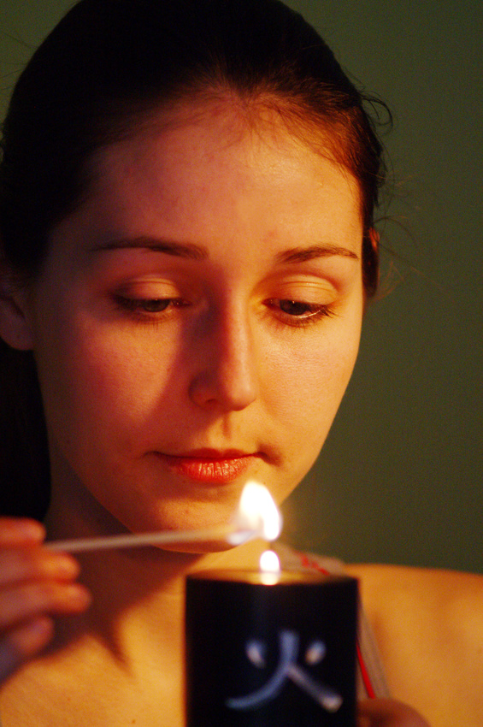
En terminant,
je t’invite à réciter
une courte prière.
Tu la trouveras
dans la prochaine diapo.
Tu peux la lire dans
ta tête ou à haute voix
pour qu’elle résonne
dans ton cœur.
Allume une chandelle
si tu veux. Tu peux faire
ton signe de la croix.

Slide 25
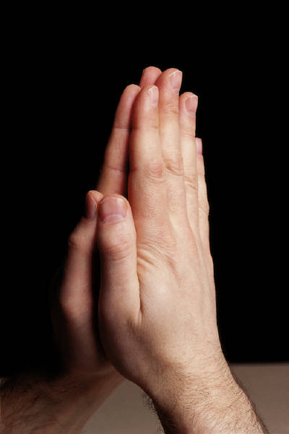
Mon Dieu
je te prie toi qui est ESPRIT.
Viens, Esprit Saint
m’éclairer et m’accompagner
dans ma démarche
vers la confirmation.
Je veux être une bonne terre
pour que tu y déposes tes dons.
Ils feront de moi une personne
capable d’être «Sel de la terre »
et «Lumière du monde ».
Amen.

Slide 26
Voici la fin de notre 2ème CLIC!
N’oublie pas:
D’avoir lu les textes bibliques
et d’avoir répondu
aux questions des diapositives bleues.
D’écrire tes réponses
dans le document Word.
N’oublie pas de m’envoyer les réponses
à ton sondage.
Envoie-moi ton message avec tes réponses
et l’image que tu as trouvée!

Slide 27
À bientôt!
Si tu as des questions, n’hésite pas!
Contacte-moi!

